Slide 1
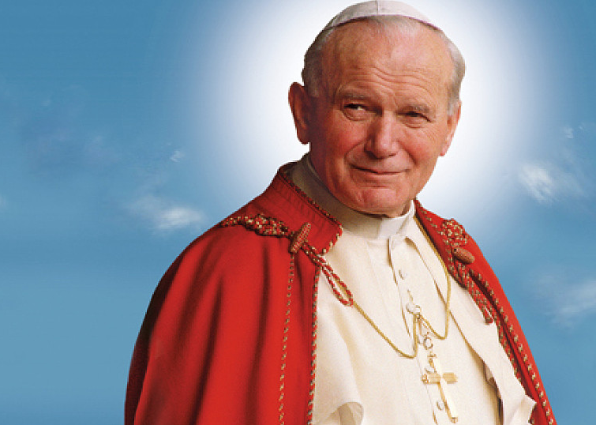
'' Wy jesteście moją nadzieją'' - Jan Paweł II

Slide 2
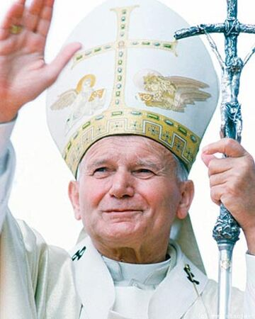
Święty Jan Paweł II
Nazywał się Karol Wojtyła. Dla przyjaciół Lolek. Ten Człowiek nie stronił od ludzi. Jako mały chłopak był zawsze wśród kolegów. Na studiach podobnie. Potem jako duchowny – chciał być dla każdego, kto był w potrzebie. Jednał, kochał, modlił się i słuchał. Rozumiał ludzi i ich problemy. Był wrażliwym i mądrym człowiekiem. Od dzieciństwa powierzał swoje życie Bogu w codziennej modlitwie, z którą nie ustawał aż do końca. Trudne doświadczenia z młodości połączone z wytrwałym i ufnym kontaktem z Bogiem, stanowiły solidny fundament, na którym opierała się jego misja życia.

Slide 3
Karol Wojtyła - Matka
Emilia Wojtyła, z domu Kaczorowska (ur. 26 marca 1884 w Krakowie zm. 13 kwietnia 1929w Wadowicach) – matka Karola Józefa Wojtyły późniejszego papieża Jana Pawła II, Służebnica Boża Kościoła katolickiego. Miała trójkę dzieci : Edmunda , Olgę Marię i Karola Józefa późniejszego papieża .

Slide 4
JAN PAWEŁ II - OJCIEC
Nie wiemy, w jakich okolicznościach poznała swojego przyszłego męża, ale pewna jest data i miejsce ich ślubu: 10 lutego 1906, krakowski kościół św. Apostołów Piotra i Pawła przy ul. Grodzkiej, który w tamtym czasie pełnił rolę kościoła garnizonowego.

Slide 5
JAN PAWEŁ II - SIOSTRA
Papież Jan Paweł II miał siostrę, która zmarła przed jego narodzinami, nic więcej jednak o niej nie wiedział poza szczątkowymi informacjami przekazywanymi mu przez rodzinę. Papież wspomniał o swojej siostrze w testamencie, który uzupełnił w marcu 200 roku:

Slide 6
JAN PAWEŁ II - BRAT
Edmund Antoni Wojtyła urodził się w Krakowie 27 sierpnia 1906 roku jako pierworodny syn Karola i Emilii Wojtyłów. Przez pierwsze lata mieszkał w tym mieście i tam ukończył pierwszą klasę szkoły powszechnej. Sporą część swojego życia spędził w Wadowicach, gdzie rodzina Wojtyłów mieszkała z przerwami od 1913 roku. W 1920 roku urodził się mu brat – Karol Józef, z którym pomimo różnicy wieku łączyła go serdeczna przyjaźń. W 1924 roku Edmund zakończył edukację w Wadowickim gimnazjum i rozpoczął studia medyczne na Uniwersytecie Jagiellońskim. Studia ukończył sześć lat później, a na uroczystą promocję doktorską, która odbyła się w Collegium Maius, przyjechał do Krakowa jego ojciec wraz z dziesięcioletnim wówczas bratem Karolem.

Slide 7
WY JESTŚCIE MOJĄ NADZIEJĄ !!!!
Już w dniu inauguracji swojego pontyfikatu, 22 października 1978 r., papież z Polski skierował do młodzieży słowa: "Wy jesteście nadzieją Kościoła" i zaraz potem "Jesteście moją nadzieją!". O ile pierwsze zdanie było raczej świadectwem kontynuacji nauczania Soboru Watykańskiego II, to dodatek świadczył już o osobistym stosunku nowego papieża do młodzieży. Spotykał się z młodymi podczas każdej pielgrzymki, a obie strony dobrze czuły się w swoim towarzystwie.

Slide 8
Pozwólcie mi iść do domu Ojca – to ostatnie słowa, jakie Jan Paweł II wypowiedział przed śmiercią. Watykan po raz pierwszy upublicznił historię papieskiej choroby.

